Slide 1
Systém daní a sociálního pojištění v ČR
Michal Koščík
17. 10.2017

Slide 2
Systém veřejného zdravotního pojištění.

Slide 3
Osnova:
Zdravotní služby hrazené ze zdravotního pojištění.
Plátci zdravotního pojištění, práva a povinnosti pojištěnců.
Systém úhrad zdravotní péče.

Slide 4
Hrazené služby hrazené ze zdravotního pojištění

Slide 5
Systém financování zdravotní péče ČR
Čl. 31 Listiny základních práv a svobod (dále též „Listiny“)
„Každý má právo na ochranu zdraví. Občané mají na základě veřejného pojištění právo na bezplatnou zdravotní péči a na zdravotní pomůcky za podmínek, které stanoví zákon.“

Slide 6
Systém financování zdravotní péče ČR
Čl. 41 Listiny, tzv. výhrada zákona, práva uvedeného v čl. 31 se lze dovolávat pouze v mezích zákonů, které jej provádí.
Ústavní právo na zdravotní péči nevztahuje na cizince, Listina hovoří „občanech“, tedy občanech České republiky.
  To však neznamená, že pojištěni nejsou nebo nemohou být
  Neznamená že má lékař vždy právo odmítnout pomoc

Slide 7
Hráči na trhu se zdravotními službami
Pojišťovna
Poskytovatel ZS
Pacient
Zákon
Smlouva
Lékař
Smlouva

Slide 8
Zdravotní pojišťovna
111 Všeobecná zdravotní pojišťovna ČR
201 Vojenská zdravotní pojišťovna ČR
205 Česká průmyslová zdravotní pojišťovna
207 Oborová zdravotní poj. zam. bank, poj. a stav.
209 Zaměstnanecká pojišťovna Škoda
211 Zdravotní pojišťovna ministerstva vnitra ČR
213 Revírní bratrská pokladna, zdrav. pojišťovna

Slide 9
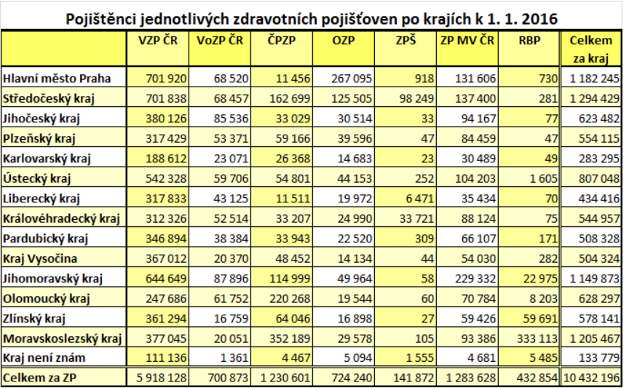
Pojišťovny
Možnost změny pouze 1 x za rok.
k 1. červenci
k 1. lednu

Slide 10
Vznik zdravotního pojištění
Narození, jde-li o osobu s trvalým pobytem na území České republiky,
osoba bez trvalého pobytu na území České republiky stala zaměstnancem,
získání trvalého pobytu na území České republiky.

Slide 11
Zánik zdravotního pojištění
Úmrtí pojištěnce nebo jeho prohlášení za mrtvého,
osoba bez trvalého pobytu na území České republiky přestala být zaměstnancem,
ukončení trvalého pobytu na území České republiky.

Slide 12
Plátci pojistného zdravotního pojištění
a) pojištěnci
b) zaměstnavatelé
c) stát

Slide 13
Vznik zdravotního pojištění
Narození, jde-li o osobu s trvalým pobytem na území České republiky,
osoba bez trvalého pobytu na území České republiky stala zaměstnancem,
získání trvalého pobytu na území České republiky.

Slide 14
Osobní rozsah zdravotního pojištění
Osoby, které mají trvalý pobyt na území České republiky,
osoby, které na území České republiky nemají trvalý pobyt, pokud jsou zaměstnanci zaměstnavatele, který má sídlo nebo trvalý pobyt na území České republiky, (dále jen "pojištěnci").

Slide 15
Stát je plátcem pojistného prostřednictvím státního rozpočtu za tyto pojištěnce
a) nezaopatřené děti; nezaopatřenost dítěte se posuzuje podle zákona o státní sociální podpoře,
b) poživatele důchodů z důchodového pojištění,
c) příjemce rodičovského příspěvku
d) ženy na mateřské
e) uchazeče o zaměstnání včetně
f) osoby pobírající dávku pomoci v hmotné nouzi
…. všichni bez příjmu

Slide 16
Povinnost platit pojistné
Povinnost platit pojistné vzniká pojištěnci dnem:
a) nástupu zaměstnance do zaměstnání
b) zahájení samostatné výdělečné činnosti
c) kdy se stal pojištěncem
d) ke kterému se po návratu do České republiky pojištěnec přihlásil u příslušné zdravotní pojišťovny

Slide 17
Výše zdravotního pojištění
Celkem | 13,5 %
Zaměstnanec | 4,5 %
Zaměstnavatel | 9 %

Slide 18
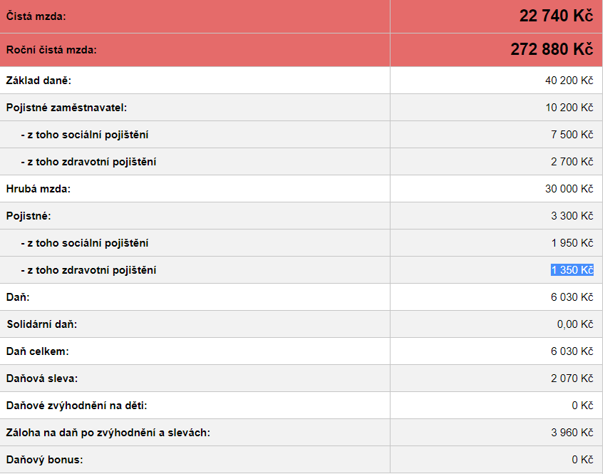
Zaměstnanec s 30 000 „hrubýho“
Zaplatí
4050 Měsíčně
48 600 Ročně

Slide 19
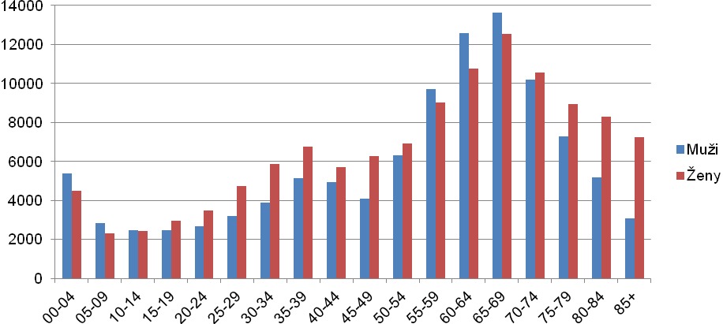
Výdaje na ZP dle věku a pohlaví v roce 2013 (mil. KČ)

Slide 20
Co se hradí?
VŠECHNO ..... (?)

Slide 21
Hrazené služby
Ze zdravotního pojištění se hradí zdravotní služby poskytnuté pojištěnci s cílem zlepšit nebo zachovat jeho zdravotní stav nebo zmírnit jeho utrpení, pokud
a) odpovídají zdravotnímu stavu pojištěnce a účelu, jehož má být jejich poskytnutím dosaženo, a jsou pro pojištěnce přiměřeně bezpečné,
b) jsou v souladu se současnými dostupnými poznatky lékařské vědy,
c) existují důkazy o jejich účinnosti vzhledem k účelu jejich poskytování.

Slide 22
Hrazené služby
Hrazenými službami jsou v rozsahu a za podmínek stanovených tímto zákonem
a) zdravotní péče preventivní, dispenzární, diagnostická, léčebná, léčebně rehabilitační, lázeňská léčebně rehabilitační, posudková, ošetřovatelská, paliativní a zdravotní péče o dárce krve, tkání a buněk nebo orgánů související s jejich odběrem, a to ve všech formách jejího poskytování podle zákona o zdravotních službách,
b) poskytování léčivých přípravků, potravin pro zvláštní lékařské účely, zdravotnických prostředků a stomatologických výrobků,
c) přeprava pojištěnců a náhrada cestovních nákladů,
d) odběr krve a odběr tkání, buněk a orgánů určených k transplantaci a nezbytné nakládání s nimi (uchovávání, skladování, zpracování a vyšetření),

Slide 23
Hrazené služby
e) přeprava žijícího dárce do místa odběru a z tohoto místa do místa poskytnutí zdravotní péče související s odběrem a z tohoto místa a náhradu cestovních nákladů,
f) přeprava zemřelého dárce do místa odběru a z tohoto místa,
g) přeprava odebraných tkání, buněk a orgánů,
h) prohlídka zemřelého pojištěnce a pitva včetně přepravy,
i) pobyt průvodce pojištěnce ve zdravotnickém zařízení lůžkové péče,
j) zdravotní péče související s těhotenstvím a porodem dítěte, jehož matka požádala o utajení své osoby v souvislosti s porodem; tuto péči hradí zdravotní pojišťovna, kterou na základě identifikačních údajů pojištěnce o úhradu požádá příslušný poskytovatel.

Slide 24
Hrazené služby
Ze zdravotního pojištění se hradí zdravotní služby poskytnuté na území České republiky.
Ze zdravotního pojištění se pojištěnci na základě jeho žádosti poskytne náhrada nákladů vynaložených na neodkladnou zdravotní péči, jejíž potřeba nastala během jeho pobytu v cizině, a to pouze do výše stanovené pro úhradu takových služeb, pokud by byly poskytnuty na území České republiky.

Slide 25
Výše náhrady nákladů
na základě tohoto zákona
vyhlášky
cenového předpisu
opatření obecné povahy
rozhodnutí Ústavu ke dni vyhotovení účetního dokladu, na jehož základě se náhrada provádí

Slide 26
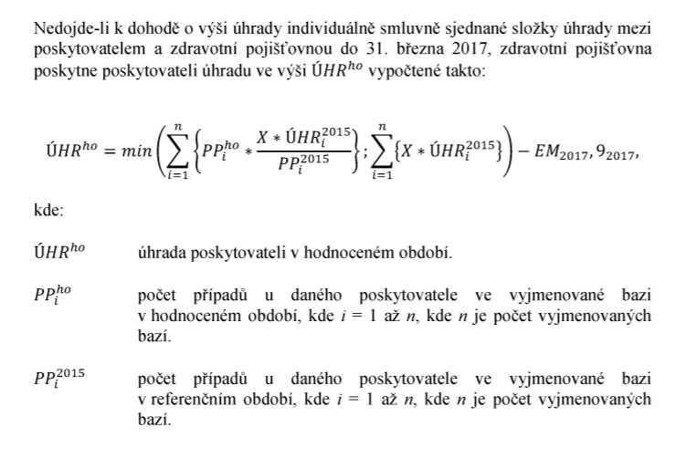
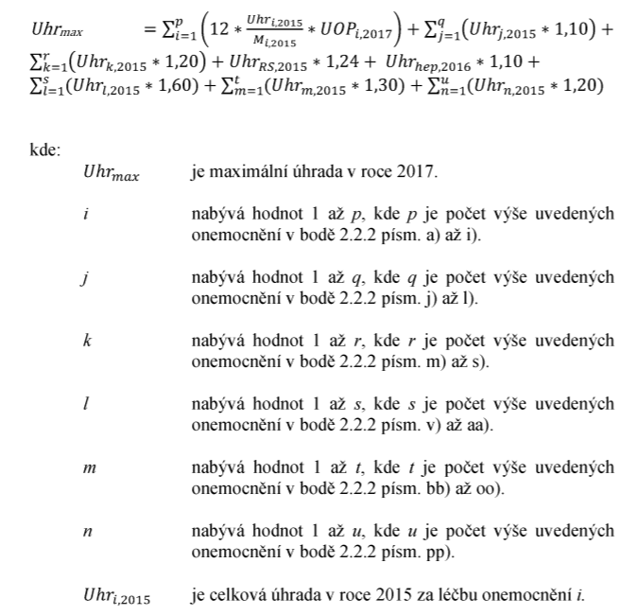
Úhradová vyhláška

Slide 27
Práva pojištěnce

Slide 28
Práva a povinnosti plátců pojistného
Pojištěnec je povinen oznámit příslušné zdravotní pojišťovně nejpozději do osmi dnů skutečnosti rozhodné pro vznik nebo zánik povinnost státu platit za něj pojistné.
Za osoby zaměstnané plní tuto povinnost zaměstnavatel, pokud jsou mu tyto skutečnosti známy.
Narození pojištěnce je jeho zákonný zástupce povinen oznámit do osmi dnů ode dne narození zdravotní pojišťovně,
Úmrtí pojištěnce nebo jeho prohlášení za mrtvého je povinen oznámit Centrálnímu registru pojištěnců do osmi dnů od zápisu do matriky příslušný obecní úřad pověřený vedením matriky.
u které je pojištěna matka dítěte v den jeho narození.

Slide 29
Práva pojištěnce
Na výběr zdravotní pojišťovny, nestanoví-li tento zákon jinak,
na výběr poskytovatele zdravotních služeb na území České republiky (dále jen "poskytovatel"), který je ve smluvním vztahu k příslušné zdravotní pojišťovně, a na výběr zdravotnického zařízení tohoto poskytovatele;
v případě registrujícího poskytovatele může toto právo uplatnit jednou za 3 měsíce,

Slide 30
Práva pojištěnce
na časovou a místní dostupnost hrazených služeb poskytovaných smluvními poskytovateli příslušné zdravotní pojišťovny,
na poskytnutí hrazených služeb v rozsahu a za podmínek stanovených tímto zákonem, přičemž poskytovatel nesmí za tyto hrazené služby přijmout od pojištěnce žádnou úhradu,

Slide 31
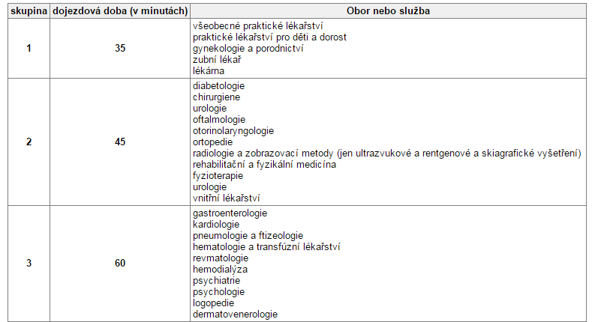
Časová a místní dostupnost

Slide 32
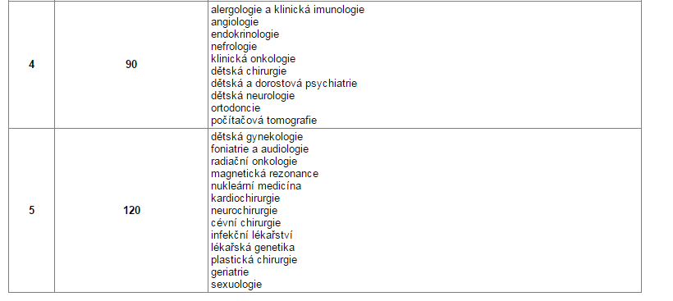

Slide 33
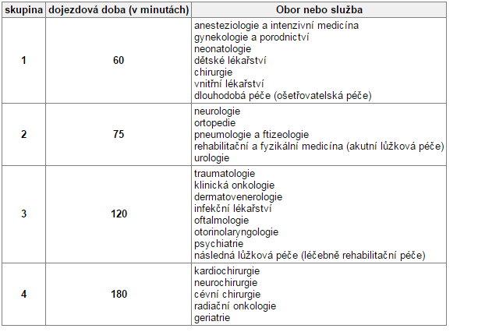

Slide 34
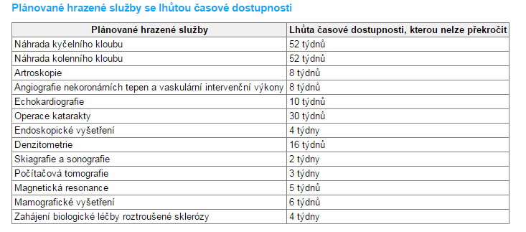

Slide 35
Práva pojištěnce
na léčivé přípravky a potraviny pro zvláštní lékařské účely bez přímé úhrady, jde-li o léčivé přípravky a potraviny pro zvláštní lékařské účely hrazené ze zdravotního pojištění a předepsané v souladu s tímto zákonem;
to platí i v případech, kdy poskytovatel lékárenské péče nemá se zdravotní pojišťovnou pojištěnce dosud uzavřenou smlouvu,

Slide 36
Práva pojištěnce
na poskytnutí informací od zdravotní pojišťovny o jemu poskytnutých hrazených službách,
podílet se na kontrole poskytnuté zdravotní péče hrazené zdravotním pojištěním,
na vystavení dokladu o zaplacení regulačního poplatku; poskytovatel je povinen tento doklad pojištěnci na jeho žádost vydat,
na vystavení dokladu o zaplacení regulačního poplatku a o zaplacení doplatku za vydání částečně hrazeného léčivého přípravku nebo potraviny pro zvláštní lékařské účely poskytovatelem lékárenské péče;

Slide 37
Práva pojištěnce
Má-li pojištěnec za to, že mu nejsou poskytovány hrazené služby v souladu s tímto zákonem, může podat stížnost podle zákona o zdravotních službách.

Slide 38
Složitější případy

Slide 39
Přeshraniční pohyb osob
Cizinec v ČR
  Cizinec z EU
  Cizinec mimo EU
Pojištěnec ČR v cizině:
  Ze zdravotního pojištění se pojištěnci na základě jeho žádosti poskytne náhrada nákladů vynaložených na neodkladnou zdravotní péči, jejíž potřeba nastala během jeho pobytu v cizině, a to pouze do výše stanovené pro úhradu takových služeb, pokud by byly poskytnuty na území České republiky.

Slide 40
Zvláštní ambulantní péče
Hrazenými službami je i zvláštní ambulantní péče poskytovaná pojištěncům s akutním nebo chronickým onemocněním, pojištěncům tělesně, smyslově nebo mentálně postiženým a závislým na cizí pomoci a paliativní péče, poskytovaná pojištěncům v terminálním stavu, v jejich vlastním sociálním prostředí; tato péče se poskytuje jako
domácí zdravotní péče, pokud je poskytována na základě doporučení registrujícího poskytovatele ambulantní péče v oboru všeobecné praktické lékařství nebo v oboru praktické lékařství pro děti a dorost nebo ošetřujícího lékaře při hospitalizaci, nebo na základě doporučení ošetřujícího lékaře, jde-li o paliativní péči o pojištěnce v terminálním stavu,
zdravotní péče ve stacionářích, pokud je poskytována na základě doporučení ošetřujícího lékaře,
zdravotní péče poskytovaná ve zdravotnických zařízeních lůžkové péče osobám, které jsou v nich umístěny z jiných než zdravotních důvodů,
zdravotní péče v zařízeních sociálních služeb,
ošetřovatelská péče poskytovaná na základě ordinace ošetřujícího lékaře pojištěncům umístěným v zařízeních pobytových sociálních služeb odborně způsobilými zaměstnanci těchto zařízení, pokud k tomu poskytovatelé pobytových sociálních služeb uzavřou zvláštní smlouvu s příslušnou zdravotní pojišťovnou podle § 17a.

Slide 41
Zvláštnosti lůžková péče
Hrazenými službami je i léčba paliativní a symptomatická o osoby v terminálním stavu poskytovaná ve speciálních lůžkových zařízeních hospicového typu.
Hrazenými službami je i vybavení pojištěnce léčivými přípravky, potravinami pro zvláštní lékařské účely a zdravotnickými prostředky po ukončení hospitalizace na 3 dny nebo v odůvodněných případech i na další, nezbytně nutnou dobu.

Slide 42
Preventivní péče
(1) Hrazenými službami jsou také preventivní prohlídky, které se provádějí
v prvém roce života devětkrát do roka, z toho minimálně šestkrát v prvém půlroce života a z toho minimálně třikrát v prvních třech měsících života, pokud jim není poskytována dispenzární péče,
v 18 měsících věku,
ve třech letech a dále vždy jedenkrát za dva roky, nejdříve však 18 měsíců po provedení poslední preventivní prohlídky.
(2) V oboru zubní lékařství se provádí preventivní prohlídka:
u dětí a dorostu ve věku do 18 let dvakrát ročně,
u těhotných žen dvakrát v průběhu těhotenství,
u dospělých jedenkrát ročně.
(3) V oboru gynekologie a porodnictví se provádí preventivní prohlídka při ukončení povinné školní docházky a dále počínaje patnáctým rokem věku jedenkrát ročně.

Slide 43
Problematika
Léčiva
  maximální úhrady, doplatky
  Indikační omezení SÚKL
  § 16
  VILP

Slide 44
Neposkytnutí zdravotní péče z kapacitních či finančních důvodů

Slide 45
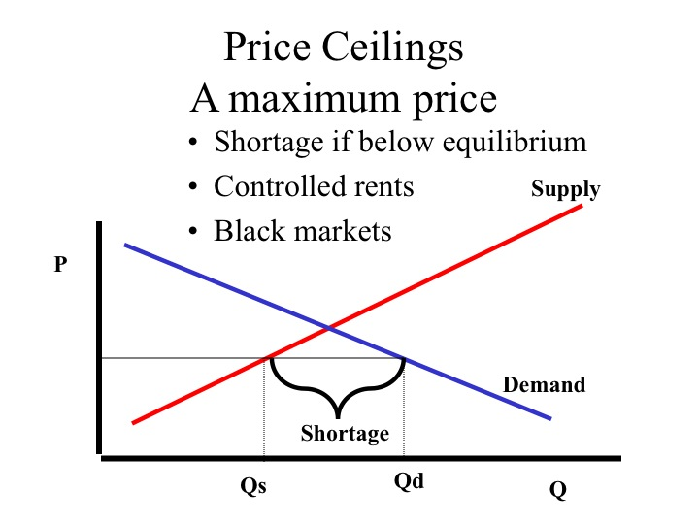
Cenové stropy v českém zdravotnictví
Limity
  Cenový strop za jednotlivé výkony
  Cena jednotky léčiva
Agregátní limity
  Smlouvy
  Úhradová vyhláška

Slide 46
Kde dochází k omezení ZS?
Úroveň poskytovatele
Na úrovni pacienta
Odchod poskytovatelů z trhu
Redukce kapacit
Léčba ztrátová za všech okolností
Léčba ztrátová v daném místě a čase

Slide 47
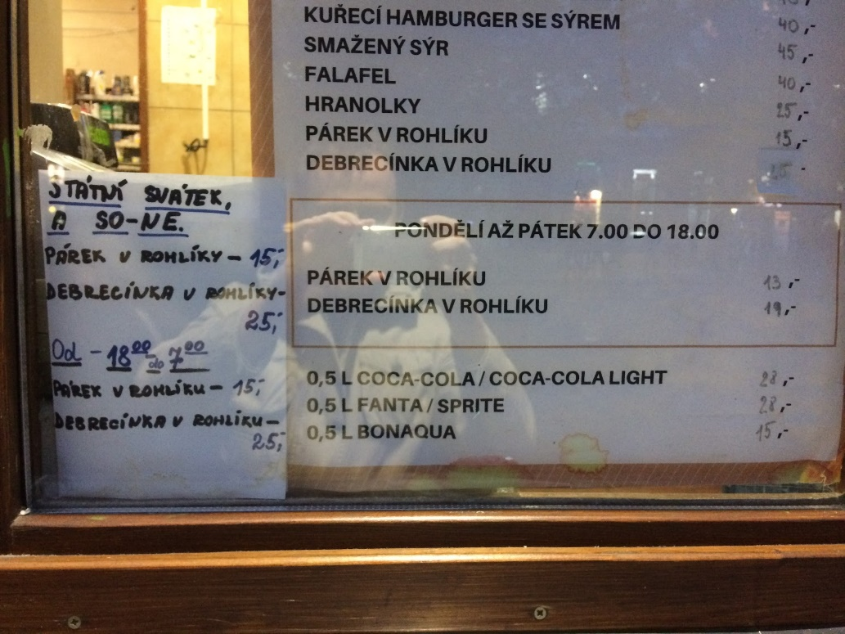
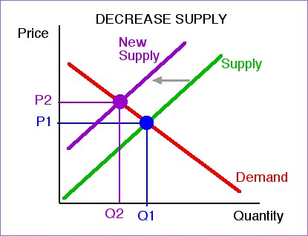
Co se stane když odejde poskytovatel z trhu?
https://courses.byui.edu/econ_150/econ_150_old_site/lesson_03.htm

Slide 48
Navýšení ceny není možné pro cenový strop
https://courses.byui.edu/econ_150/econ_150_old_site/lesson_03.htm

Slide 49
Když dojde k překročení limitu ?
Je finanční ztrátovost důvodem k odmítnutí pacienta?

Slide 50
Je poskytovatel povinen poskytnout zdravotní službu?
Argumenty pro
Argumenty proti
Právo pacienta na výběr poskytovatele (ZZS)
Závazek vůči pojišťovně
Podnikatelské riziko poskytovatele?
Náležitou odbornou úrovní se rozumí poskytování zdravotních služeb podle pravidel vědy a uznávaných medicínských postupů, při respektování individuality pacienta, s ohledem na konkrétní podmínky a objektivní možnosti.
Je finančně ztrátová péče mimo objektivní možnosti poskytovatele?

Slide 51
Důvod pro odmítnutí poskytování zdravotní péče
§48 ZZS - přijetím pacienta by bylo překročeno únosné pracovní zatížení nebo jeho přijetí brání provozní důvody, personální zabezpečení nebo technické a věcné vybavení zdravotnického zařízení
Nejsou prostředky na zaplacení dalšího personálu (OK)
Nejsou prostředky na provoz dalšího lůžka (OK)
Nejsou prostředky na nákup léků/poskytnutí služby (NOK?)

Slide 52
Co když dojde k překročení limitu?
Vyhláška, kterou se vydávají rámcové smlouvy 618/2006 Sb.
Poskytovatel :j) neodmítne přijetí pojištěnce do své péče s výjimkou důvodů uvedených v § 11 odstavci 1 písmenu b) zákona,

Slide 53
Rozhodnutí NS (nepřímo potvrzeno ÚS)
25 Cdo 3507/2008 - pokud zdravotnické zařízení poskytlo nutnou a neodkladnou péči pojištěnci zdravotní pojišťovny, je příslušná pojišťovna povinna tuto péči uhradit i v situaci, že byl dohodnutý finanční limit v daném období vyčerpán.
  Neodkladná? Můžeme to vztáhnout i na jiné formy péče (akutní, plánovaná)?
  Co paliativní, preventivní?

Slide 54
Pokud je pojišťovna povinna platit i nad limit
K čemu vůbec limit existuje ?
Důsledek – i péče nad limit je objektivně možná.
Odpovědnost lékaře
= nevyužití všech dostupných možností?

Slide 55
Jaký je prostor pro ekonomickou úvahu při poskytování ZS ?

Slide 56
Důsledek?
Pojišťovna
Smlouvou mezi dvěma subjekty upraví omezení rozsahu péče
Zdravotnické zařízení (centrum)
Lékař
Rozhoduje o podání/předepsání léčiva
Pacient
Ptá se jestli je možné smlouvou omezit jeho práva
Akceptuje cenový limit?
Omezení rozsahu péče?

Slide 57
Etický kodex ČLK §2
(4) Lékař má právo odmítnout péči o nemocného z odborných důvodů nebo je-li pracovně přetížen nebo je-li přesvědčen, že se nevytvořil potřebný vztah důvěry mezi ním a pacientem. Je však povinen doporučit a v případě souhlasu zajistit vhodný postup v pokračování léčby
(3) Lékař má znát zákony a závazné předpisy platné pro výkon povolání a tyto dodržovat. S vědomím osobního rizika se nemusí cítit být jimi vázán, pokud svým obsahem nebo ve svých důsledcích narušují lékařskou etiku či ohrožují základní lidská práva.

Slide 58
Závěry
Omezení nabídky na úrovni poskytovatele zdravotních služeb naráží na právní omezení na zákonné i smluvní úrovni.
Cesta k omezení nabídky tak vede přes cílené omezování kapacit poskytovatele (redukce lůžek, ambulancí nebo ordinační doby).

Slide 59
Systém daní, důchodového a sociálního pojištění

Slide 60
Základní rozlišení
Přímé daně
Nepřímé daně

Slide 61
Přímé daně
Daň z příjmu fyzických osob
  Sazba 15 procent ze „superhrubé mzdy“
Daň z příjmu právnických osob
  19 procent ze základu daně (hospodářský výsledek)
Daň z nemovitostí
  Stanoví obec
Daň z převodu nemovitosti
  4 procenta
Silniční daň
  Jednorázová částka ročně, vozidla určená k podnikání

Slide 62
Nepřímé daně
Daň z přidané hodnoty
  základní sazba DPH je 21%
  první snížená sazba DPH je 15% (energie, hotely, vybrané služby)
  druhá snížená sazba DPH je 10% (jídlo, knihy, rostliny, vybrané zboží pro děti)
Spotřební daně
  Líh
  Tabák
  Minrální oleje
Cla

Slide 63
Daň z příjmu fyzických osob

Slide 64
Obecné pravidlo
Vyplňuje zaměstnavatel,
Zálohy na daň odvádí zaměstnavatel ze mzdy
Daňové přiznání
  Pokud máte vícero zaměstnavatelů
  Vedlejší příjmy nad 6000 Kč

Slide 65
Sazba
15 procent ze základu daně
- „odečítatelné položky od základu daně“
Dary
Úroky
Spoření na penzi
Životní pojištění
Odbory
Vzdělávaní (atestační zkouška)
Následně se odečítají slevy na dani
Manžel bez příjmu
Dítě
Příjmy FO
Závislá činnost
Podnikání
Další příjmy

Slide 66
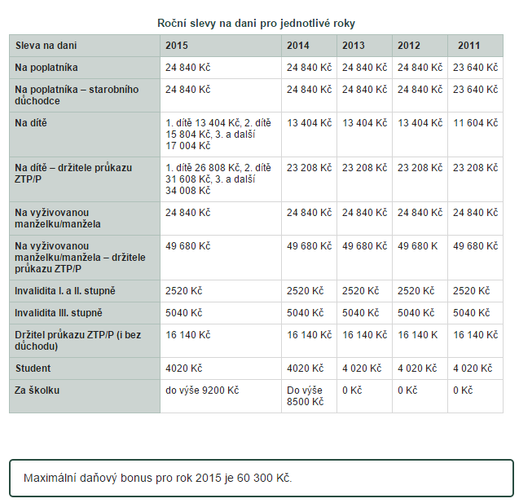
Srov. Mesec.cz
http://www.mesec.cz/dane/dan-z-prijmu/pruvodce/slevy-na-dani/
(cit. 20.4.2015)

Slide 67
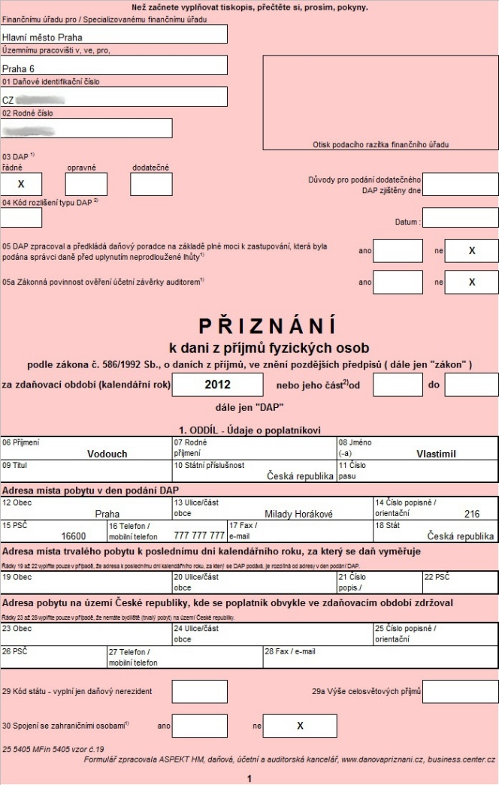
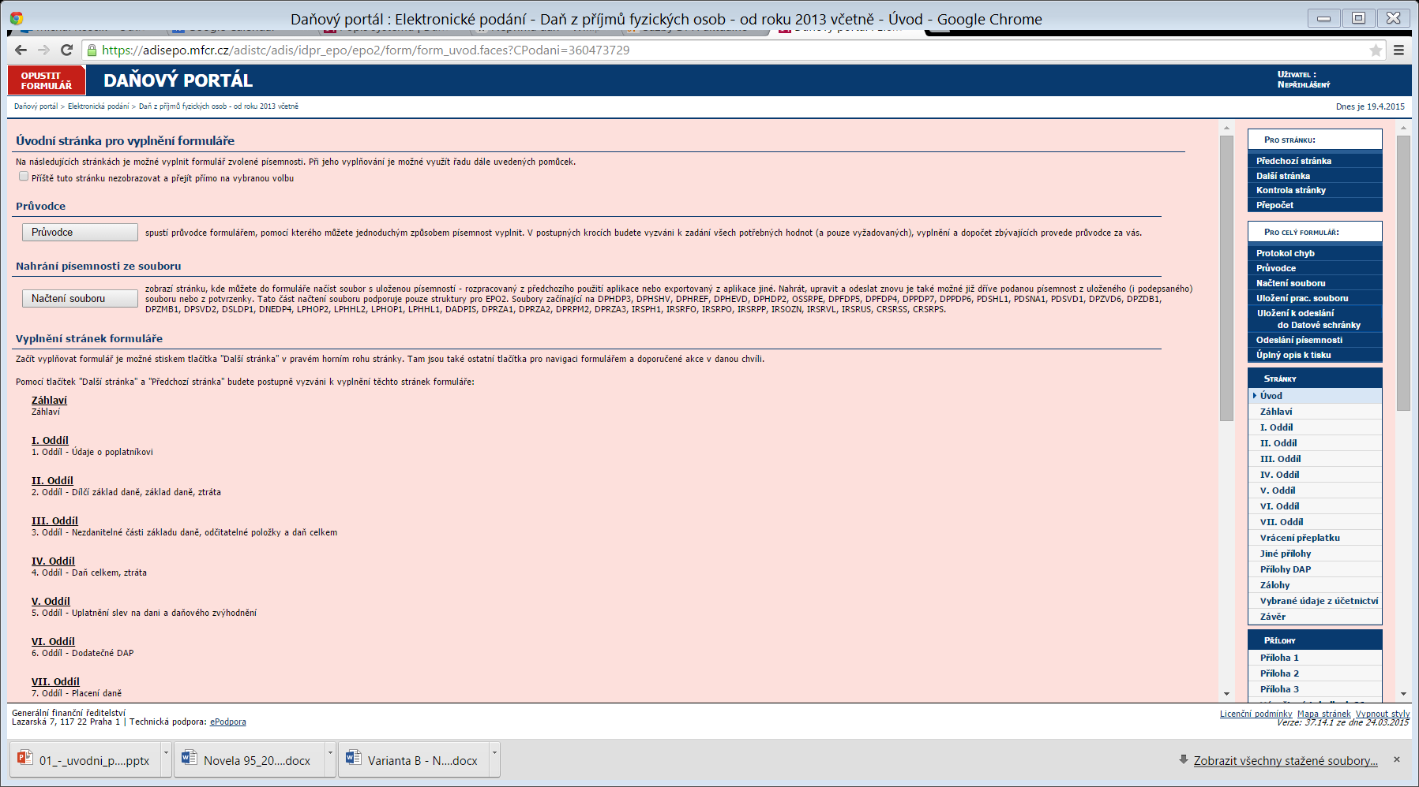
Daňové přiznání

Slide 68
Daň z příjmů právnických osob

Slide 69
Poplatník daně
PO mají na území České republiky své sídlo nebo místo svého vedení, kterým se rozumí adresa místa, ze kterého je poplatník řízen (dále jen "sídlo"), mají daňovou povinnost, která se vztahuje jak na příjmy plynoucí ze zdroje na území České republiky, tak i na příjmy plynoucí ze zdrojů v zahraničí

Slide 70
Výpočet u právnických osob
Výsledek hospodaření
  Dozvíme se z účetnictví
Upravíme výsledek pro daňové účely
  Ne všechny účetní náklady jsou také daňové
Odčítají se položky odčitatelné od základu daně
Sníží se o poskytnuté dary
Výpočet sazbou 19 procent

Slide 71
Sociální zabezpečení a zdravotní pojištění

Slide 72
Přehled povinných pojištění
Důchodové
Nemocenské
Zdravotní

Slide 73
Důchodové pojištění
Sazba
6,5 zaměstnanec + 21,5 zaměstnavatel
29,2 OSVČ
Dávky
starobní
invalidní,
vdovský a vdovecký,
sirotčí

Slide 74
Nemocenské pojištění (neplést se zdravotním)
Sazba
3,5 zaměstnanec + 2,3 zaměstnavatel
Zaměstnanci povinně
OSVČ dobrovolně
Dávky
Nemocenské
Peněžitá pomoc v mateřství
Ošetřovné
Vyrovnávací příspěvek v těhotenství a v mateřství

Slide 75
Sociální služba

Slide 76
Lékařská posudková služba
OSSZ posuzují:
  invaliditu a změnu stupně invalidity,
  dlouhodobě nepříznivý zdravotní stav dítěte a jeho neschopnost vykonávat z důvodu tohoto zdravotního stavu výdělečnou činnost,
  Zda jde o osobu zdravotně znevýhodněnou,
  schopnost pohyblivosti a orientace pro účely řízení o přiznání průkazu osoby se zdravotním postižením a zda jde pro účely příspěvku na zvláštní pomůcku o osobu s těžkou vadou nosného nebo pohybového ústrojí nebo s těžkým sluchovým postižením nebo s těžkým zrakovým postižením anebo s těžkou nebo hlubokou mentální retardací a zdravotní stav nevylučuje poskytnutí příspěvku na zvláštní pomůcku,
  stupeň závislosti fyzické osoby pro účely příspěvku na péči (od 1. 8. 2016 mohou žádat o příspěvek na péči i hospitalizované osoby, pokud následná nebo dlouhodobá lůžková péče pro tutéž nemoc nebo úraz trvá nepřetržitě déle než 60 dnů (viz § 25 zákona č.108/2006 Sb., o sociálních službách, ve znění pozdějších předpisů).

Slide 77
Činnost lékařské posudkové služby je upravena zejména těmito právními předpisy (MPSV)
zákonem č. 582/1991 Sb., o organizaci a provádění sociálního zabezpečení,
zákonem č. 187/2006 Sb., o nemocenském pojištění, účinnost od 1. 1. 2009,
zákonem č. 155/1995 Sb., o důchodovém pojištění,
zákonem č. 117/1995 Sb., o státní sociální podpoře,
vyhláškou MPSV č. 359/2009 Sb., vyhláška o posuzování invalidity,
zákonem č. 329/2011 Sb., o poskytování dávek osobám se zdravotním postižením,
vyhláškou č. 388/2011 Sb., o provedení některých ustanovení zákona o poskytování dávek osobám se zdravotním postižením,
zákonem č. 108/2006 Sb., o sociálních službách,
vyhláškou č. 505/2006 Sb., kterou se provádějí některá ustanovení zákona o sociálních službách,
zákonem č. 435/2004 Sb., o zaměstnanosti,
zákonem č. 500/2004 Sb., správní řád,
zákonem č. 372/2011 Sb., o zdravotních službách a podmínkách jejich poskytování,
zákonem č. 373/2011 Sb., o specifických zdravotních službách,
zákonem č. 48/1997 Sb., o veřejném zdravotním pojištění,
vyhláškou MZ ČR č. 134/1998 Sb., kterou se vydává seznam zdravotních výkonů s bodovými hodnotami,
Nařízení Rady (EHS) č. 883/2004, o koordinaci systémů sociálního zabezpečení,
Nařízení Rady (EHS) č. 987/2009, kterým se stanoví prováděcí pravidla k nařízení (EHS) č. 883/2004 o koordinaci systémů sociálního zabezpečení,
zákonem č. 73/2011 Sb., o Úřadu práce České republiky

Slide 78
Kdo sociální služby poskytuje (zdroj MPSV)
Obce a kraje dbají na vytváření vhodných podmínek pro rozvoj sociálních služeb, zejména zjišťováním skutečných potřeb lidí a zdrojů k jejich uspokojení; kromě toho sami zřizují organizace poskytující sociální služby.
Nestátní neziskové organizace a fyzické osoby, které nabízejí široké spektrum služeb, jsou rovněž významnými poskytovateli sociálních služeb.
Ministerstvo práce a sociálních věcí je nyní zřizovatelem pěti specializovaných ústavů sociální péče.

Slide 79
Služby sociální péče
Osobní asistence
Pečovatelská služba
Tísňová péče
Průvodcovské a předčitatelské služby
Podpora samostatného bydlení
Odlehčovací služby
Centra denních služeb
Denní a týdenní stacionáře
Domovy pro osoby se zdravotním postižením
Domovy pro seniory
Domovy se zvláštním režimem
Chráněné bydlení
Sociální služby poskytované ve zdravotnických zařízeních

Slide 80
Sociální služby poskytované ve zdravotnických zařízeních
Sociální služby poskytované ve zdravotnických zařízeních poskytují pobytové sociální služby osobám, které již nevyžadují ústavní zdravotní péči, ale vzhledem ke svému zdravotnímu stavu nejsou schopny obejít se bez pomoci jiné fyzické osoby a nemohou být propuštěny ze zdravotnického zařízení ústavní péče do doby, než jim je zabezpečena pomoc osobou blízkou či jinou fyzickou osobou nebo ambulantních sociálních služeb anebo pobytových sociálních služeb.
Služba obsahuje poskytnutí ubytování a stravy, pomoc při zvládání běžných úkonů péče o vlastní osobu, pomoc při osobní hygieně nebo poskytnutí podmínek pro osobní hygienu, zprostředkování kontaktu se společenským prostředím, sociálně terapeutické činnosti, aktivizační činnosti a pomoc při uplatňování práv a oprávněných zájmů. Služba se poskytuje za úhradu.

Slide 81
Příspěvek na péči
poskytuje osobám závislým na pomoci jiné fyzické osoby.
Tímto příspěvkem se stát podílí na zajištění sociálních služeb při zvládání základních životních potřeb osob. Náklady na příspěvek se hradí ze státního rozpočtu
Nárok na příspěvek má osoba, která z důvodu dlouhodobě nepříznivého zdravotního stavu potřebuje pomoc jiné fyzické osoby při zvládání základních životních potřeb v rozsahu stanoveném stupněm závislosti
Přiznává úřad práce
Další podrobnosti §§ 8-9 zákona o soc. službách.

